Slide 1
PROGRAMA DE CONTROL
Quinta cohorte Diplomatura de Infectología
Dr. Guillermo A. Recúpero
Agosto 2026

Slide 2
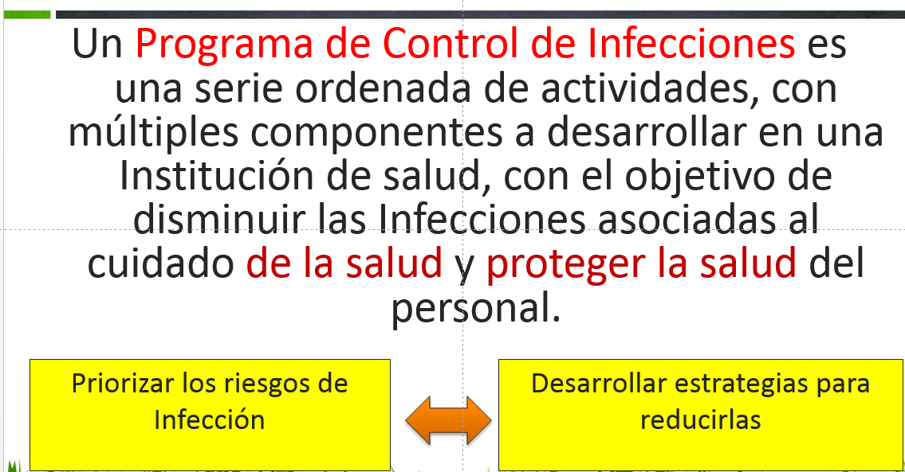

Slide 3
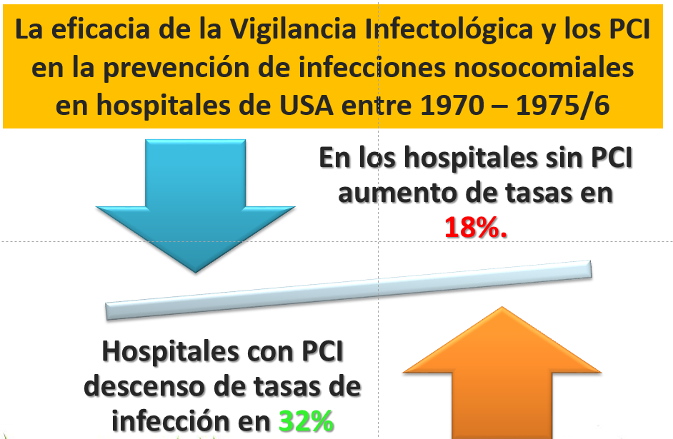

Slide 4
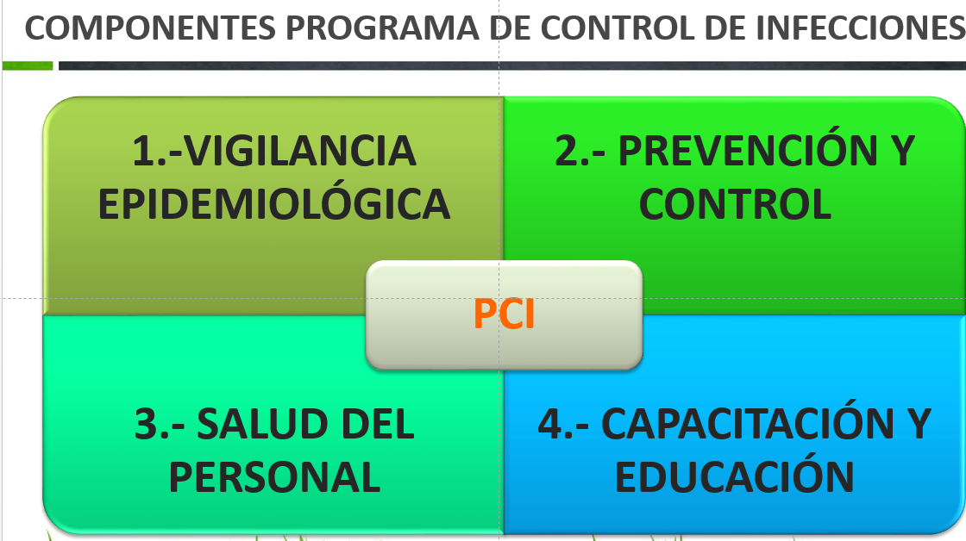

Slide 5
IACS: Preguntas de un encargado de gestión Institucional
¿ Cómo está nuestra institución en relación al tema de las IACS?
¿ A quien debe dirigir esta pregunta?

Slide 6
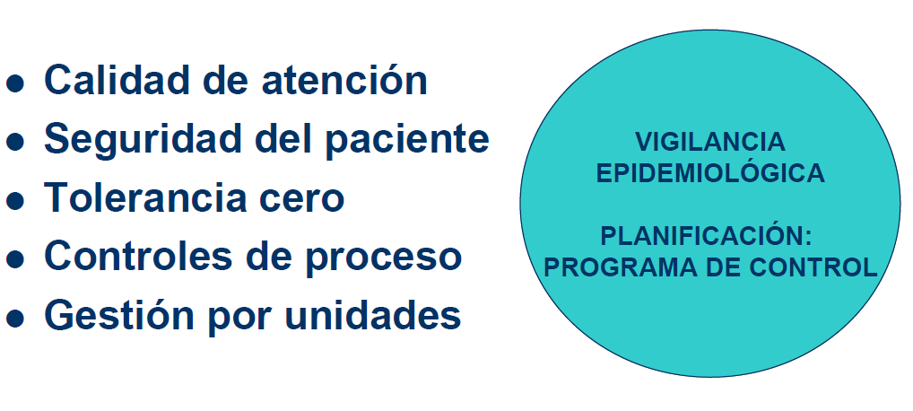
Enfoque actual del tema

Slide 7
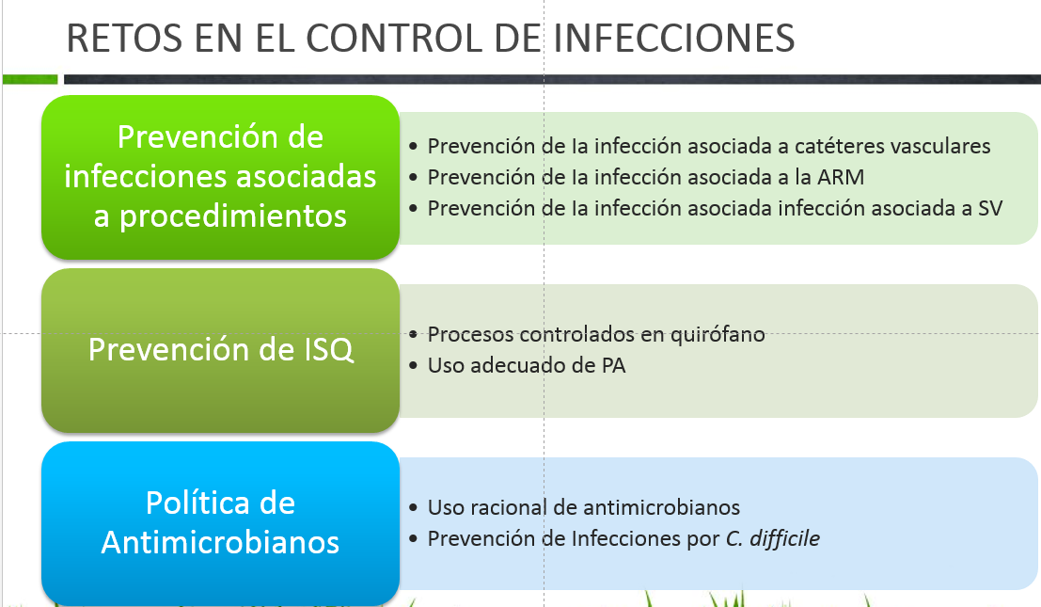

Slide 8
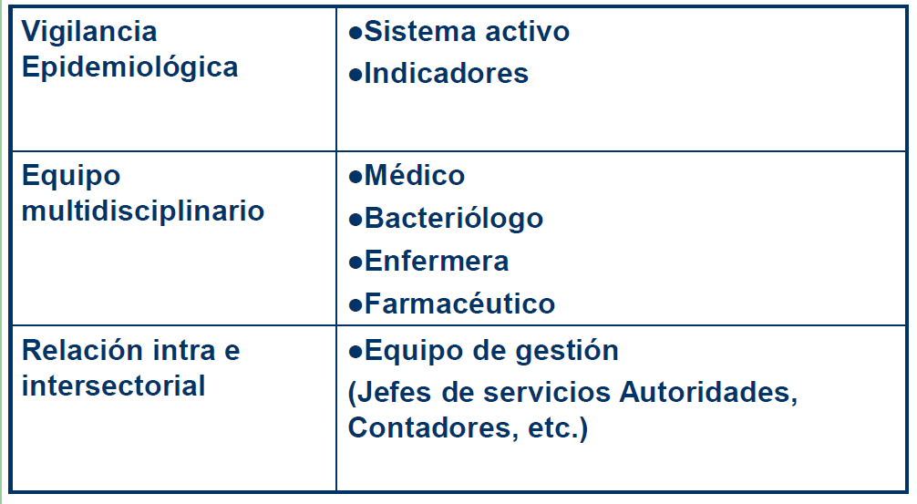
Tres pilares básicos del Programa de control

Slide 9
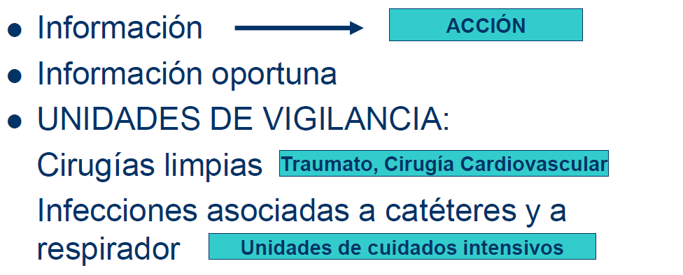
Vigilancia Epidemiológica

Slide 10
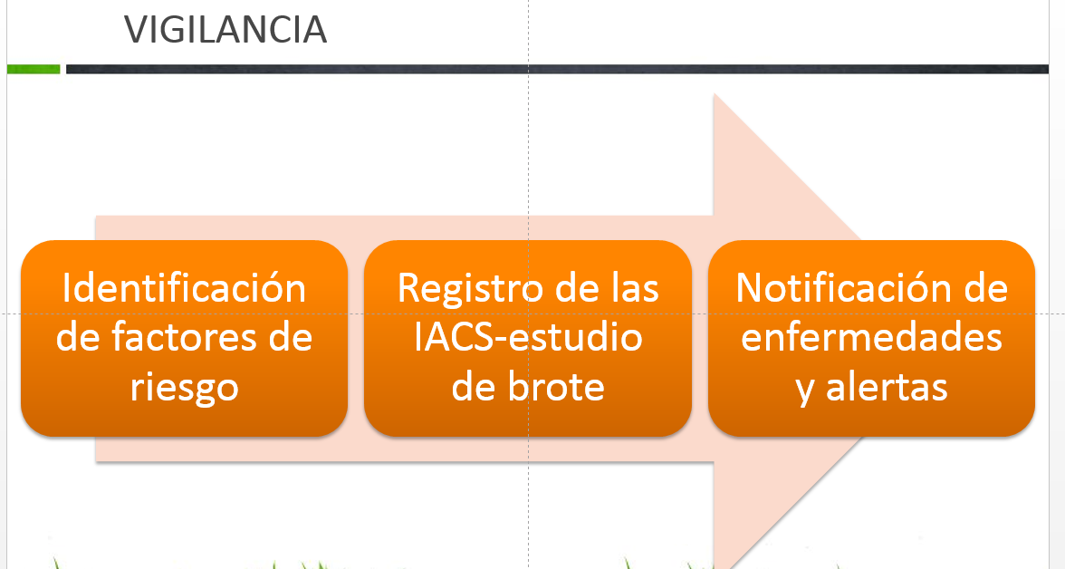

Slide 11
Equipo Multidisciplinario
Enfermera en Control de Infecciones:
VIGILANCIA EPIDEMIOLÓGICA
REGISTROS
DOCENCIA
CONTROL DE PROCESOS

Slide 12
PROCESOS
MÉTODOS INVASIVOS: Catéteres, Sonda Vesical, Respiradores, Cirugía
LIMPIEZA HOSPITALARIA
QUIRÓFANO SEGURO
MANEJO DE RESIDUOS PATOLÓGICOS
SISTEMA DE ESTERILIZACIÓN
USO DE DESINFECTANTES
MEDIDAS DE BIOSEGURIDAD
MENEJO DE LA ROPA
HIGIENE DE MANOS

Slide 13
Equipo Multidisciplinario: BACTERIÓLOGO
DIAGNÓSTICO MICROBIOLÓGICO
DETERMINACIÓN DE RESISTENCIA y SUS MECANISMOS
REGISTROS EPIDEMIOLÓGICOS LOCALES

Slide 14
Equipo Multidisciplinario: FARMACÉUTICO
VIGILANCIA DE USO DE ANTIBACTERIANOS
CONCEPTOS Pk/Pd
STOCK NORMATIZADO

Slide 15
Equipo Multidisciplinario: INFECTÓLOGO
CLÍNICA DE LAS IACS
SELECCIÓN DE MÉTODOS COMPLEMENTARIOS
TRATAMIENTO

Slide 16
IMPACTO DEL USO DE ANTIBIÓTICOS EN LAS IACS
NECESIDAD DE PROA

Slide 17
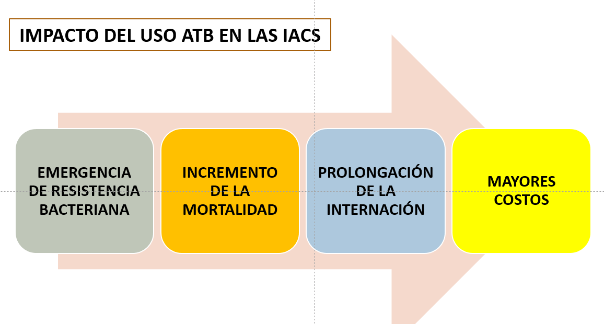

Slide 18
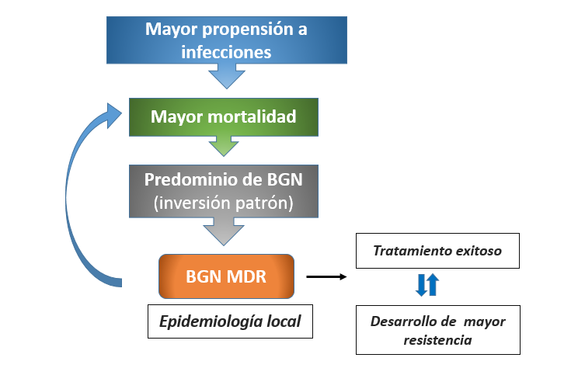

Slide 19
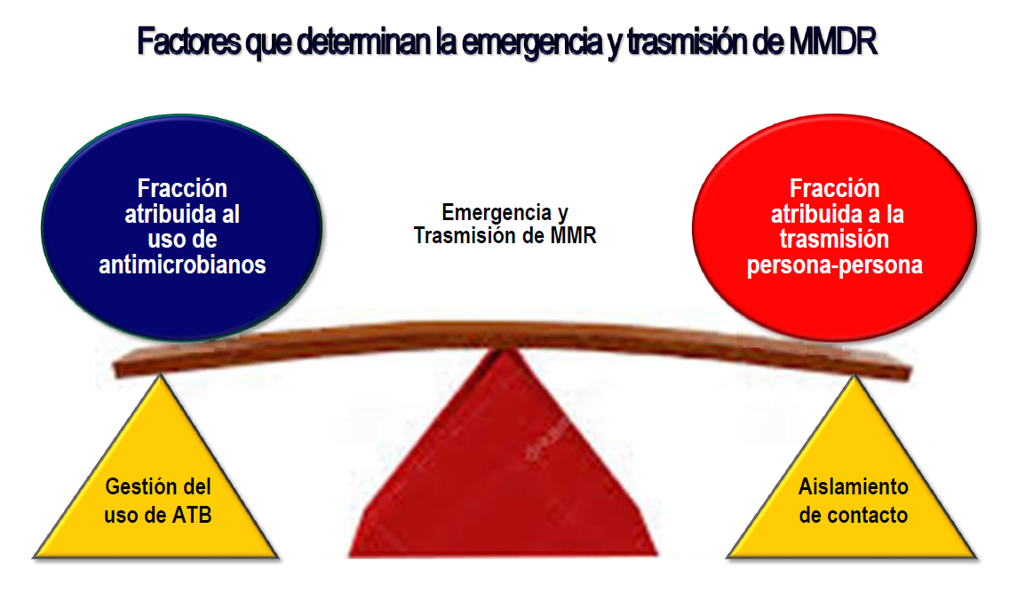

Slide 20
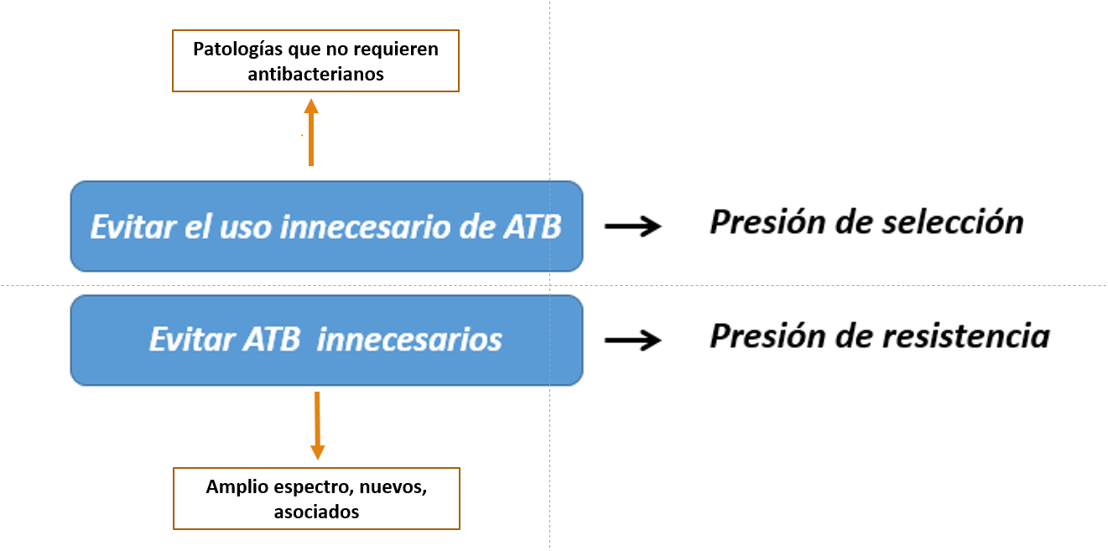

Slide 21
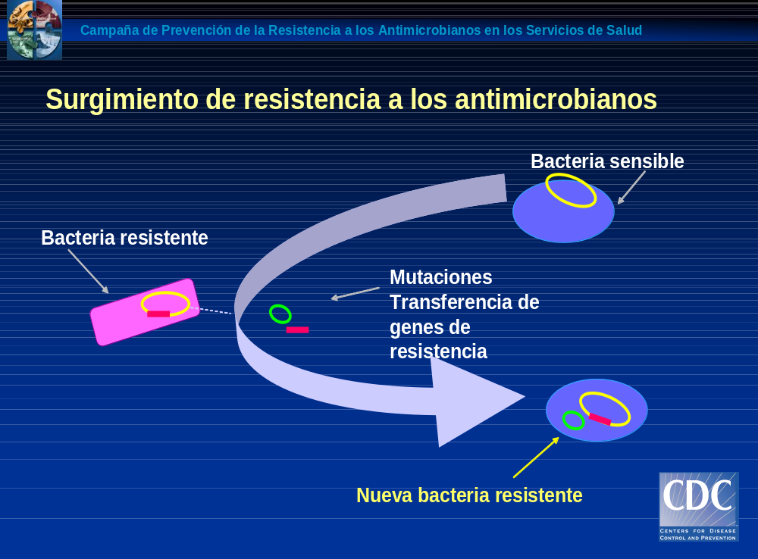

Slide 22
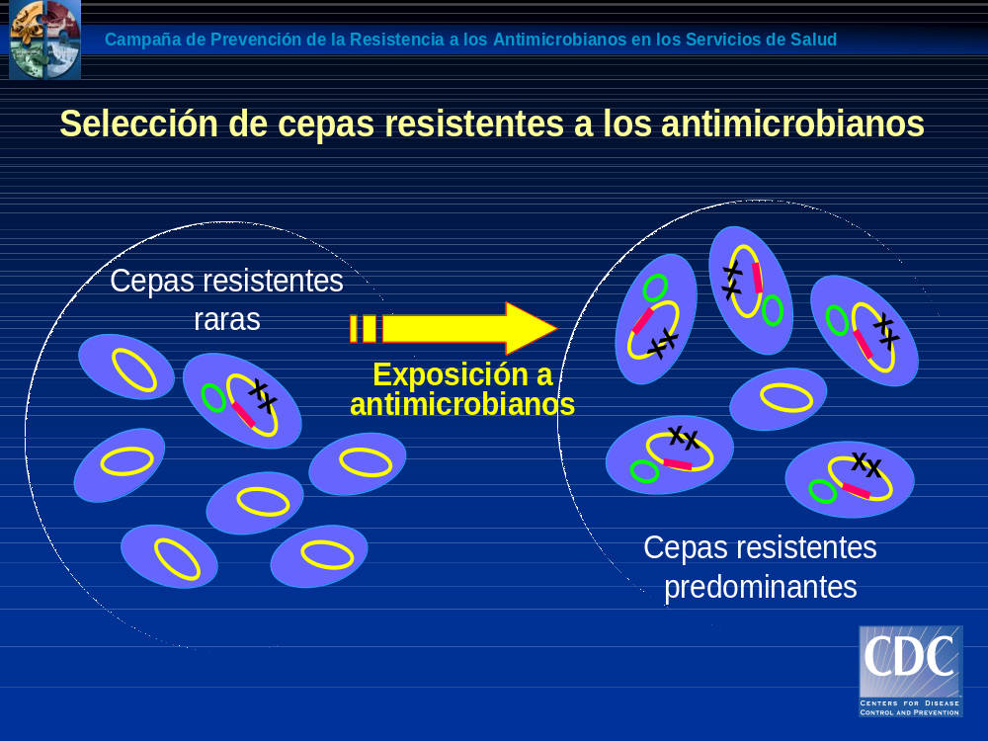

Slide 23
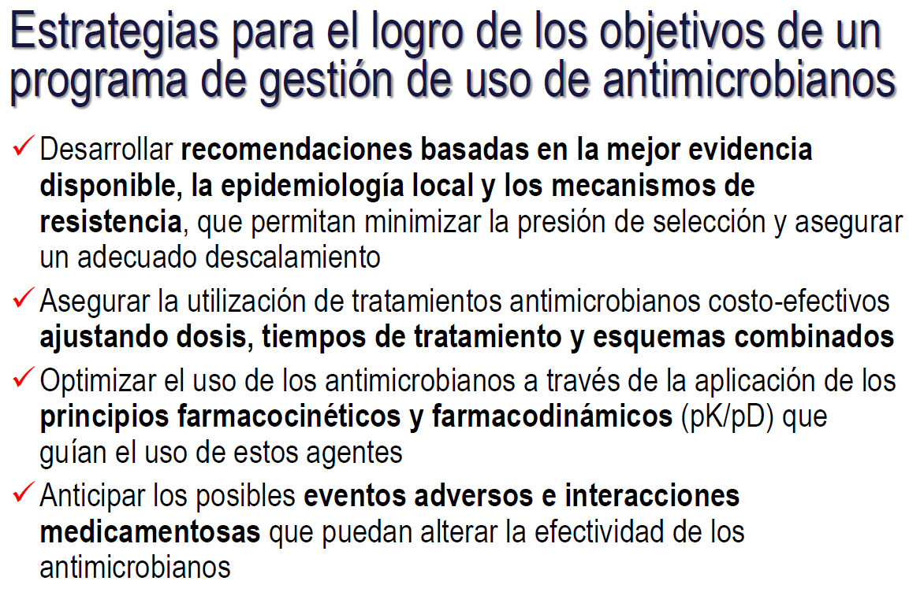
TRATAMIENTOS ACORTADOS
PASAJE SECUENCIAL INYECTABLE-ORAL
GUIAS DE USO COMO PROFILAXIS
GUÍAS DE USO COMO TRATAMIENTO

Slide 24
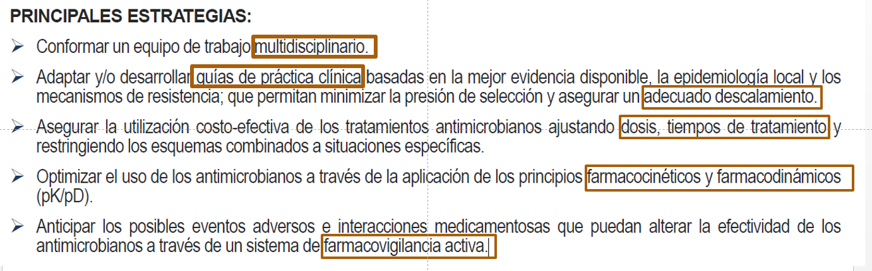
AUDITORÍA DEL TERCER DÍA
ESQUEMAS SEGÚN GUÍAS

Slide 25
Higiene de manos
Limpieza hospitalaria
Esterilización controlada
Manejo adecuado de residuos
Medidas de aislamiento
Paquetes de medidas para métodos invasivos

Slide 26
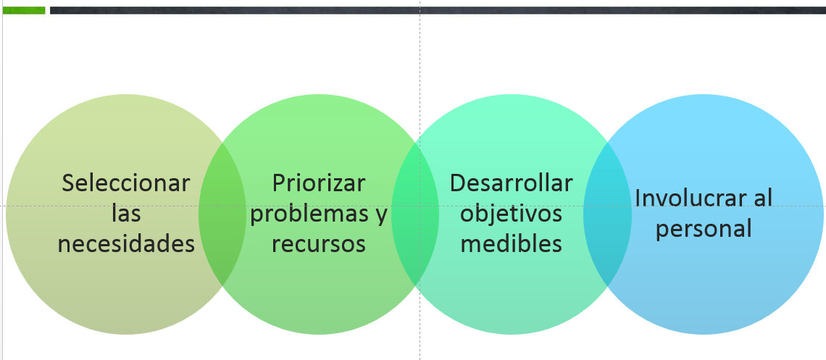
CONCLUSION SOBRE EL PCI

Slide 27
MUCHAS GRACIAS

